Slide 1
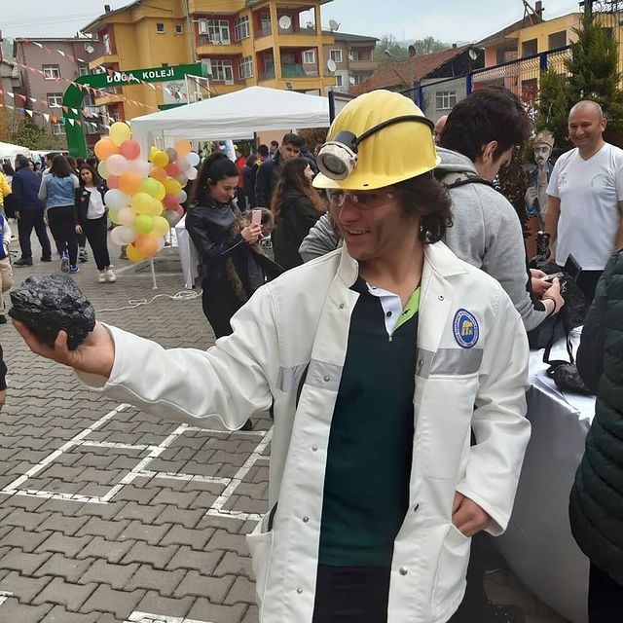
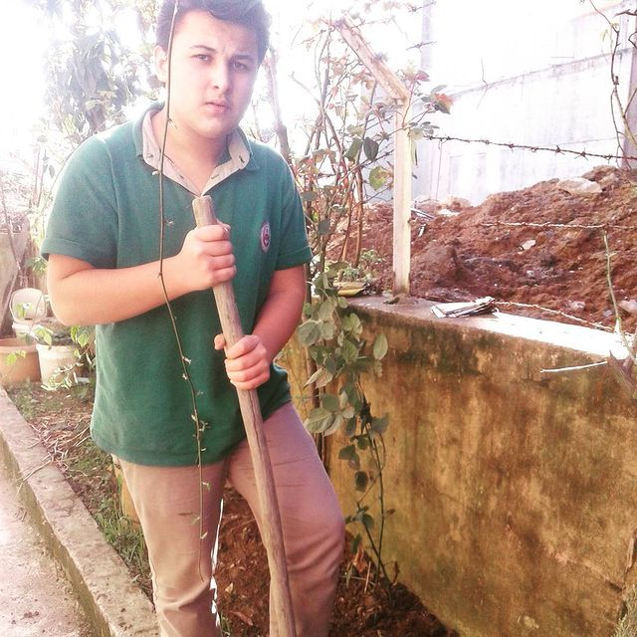
Hayvan Çiftliği Sunumu
Muhammet Ömer ERDOĞAN
TEBİP-Kimya 0409200003

Slide 2
Birinci bölüm
Fikir tohumu ve düşünce suçu
Koca reisin bereketli toprakların herkese Yeteceğini bilmesi
İnsanların aç gözlülüğü
Düşmana karşı savaşırken düşmana benzememek

Slide 3
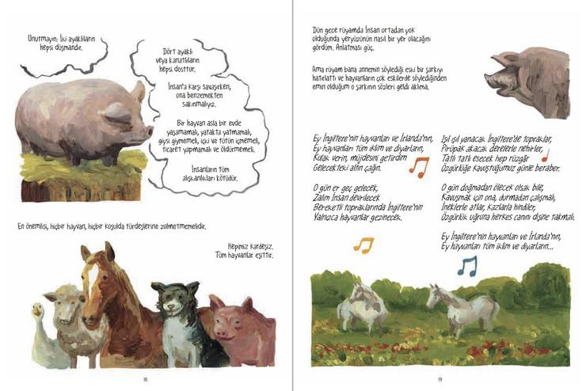
İngilterenin Hayvanları Şarkısı ve Özet

Slide 4
İkinci Bölüm
Koca reisin ölümü ve ütopya hayali
Kutuplaşma
Ayaklanma anı
Eski kral öldü yaşasın yeni kral (ayaklanma sonrası)

Slide 5
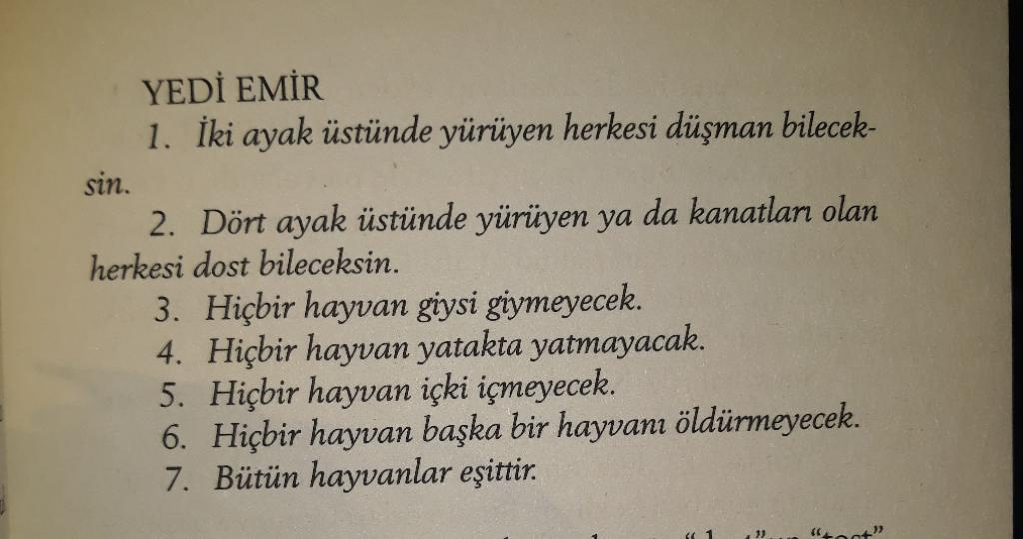
7 Emir

Slide 6
Üçüncü bölüm
Sıkı çalışmalar
Daha da sıkı çalışacağım
Yeni bayrak
Yeni refah dönemi
Küçük ama ilk ayrılımlar

Slide 7
BAYRAKLAR

Slide 8
Dördüncü Bölüm
Ayaklanma sonrası eski kral
Ayaklanmanın komşu çiftlikler üzerindeki etkisi
Komşu çiftlikler üzerindeki etkinin diğer kralları kışkırtması
Hayvan çiftliğinin geri alınmaya çalışılması
Ağıl savaşı ve Snowball’ın büyük kahramanlıkları

Slide 9
Beşinci Bölüm
Siyasette tarafgillik ve holiganlık
Yel değirmeni
Haset
Kutuplaşmalar
Darbe
Düşmana benzemenin ilk aşaması

Slide 10
Altıncı Bölüm
Köle gibi çalışmak
Köle tacirliğinin gündeme gelmesi
Hafızaların güvenirliğini sarsmak
Yel değirmeninin Napoleon’un ihlali sonucunda yıkılması
Yaşasın yeni Goldstein

Slide 11
Yedinci Bölüm
Hatalardan ders çıkarmak
Domuzların çalışmayı bırakması
Kast sisteminin oluşması
Köle tacirliğinin başlangıcı
Sahte düşman oluşturmak
Ve bir günah keçisi
Bir kahramanın aslında hiç kahraman olmayışı
Bir toplu katliam
Olayların kritiği
İngilterenin hayvanlarının sonu ve ruhsuz bir dize

Slide 12
Ruhsuz bir dize
Hayvan çiftliği, hayvan çiftliği inan
Benden sana zarar gelmez hiçbir zaman

Slide 13
Sekizinci Bölüm
Belleklerle oynanmaya devam
En tehlikeli yalan yarısı doğru olan yalandır
Sınıflar arası farkın iyice açılması ve dalkavukluk
Bir şiir
Yeni bir saldırı
Yel değirmeni ve birçok hayvanın kaybıyla mağlubiyetle karışık zafer
Kutlama ve domuzların alkollü içkilerle tanışması
7 emirin değiştirildiğinin kanıtı
Zülme sessiz kalmak ve Benjamin

Slide 14
Dalkavukça bir şiir

Slide 15
Dokuzuncu Bölüm
Kendine acımamak ve acıttırmamak
Bir takım yeniden ayarlamalar
Rakiplerin elenmesi ve yeni nesilin kendi soyundan devam ettirilmesi
Diktatörlüğü meşrulaştırmak için Cumhuriyet
Bir kahramanın sonradan dönme bir ajana ve oradan baştan beri ajan olmasına
Boxer’ın hastalanması ve ölümü
Zulme karşı nihayet eyleme geçmek

Slide 16
Onuncu ve Son Bölüm
Yeni Düzen Yeni Dünya
Koyunların yeni sloganı
Domuzların iki ayak üzerinde yürümeye başlaması
7 emire son bakış
İnsanların ve domuzların dostluğu
Çiftliğin adının tekrar değişmesi
Düşmana benzeme ve savaşın hiç olmamış gibi kaybedilmesi

Slide 17
Karakterler hakkında ufak konuşma
Benjamin
Boxer

Slide 18
Sunumun sonu

